Slide 1
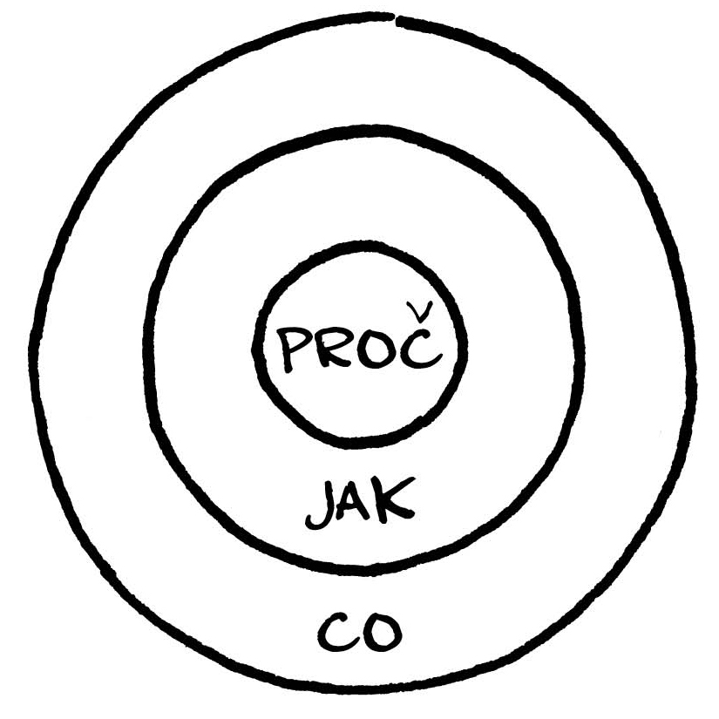
Zlatý kruh

Slide 2
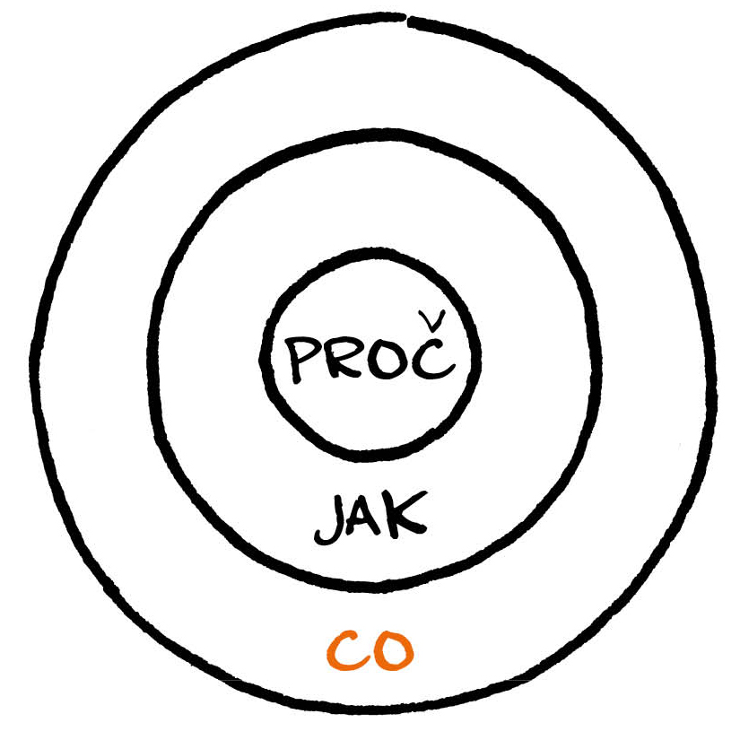
Zlatý kruh
CO
Každá organizace na planetě ví,
CO dělá. Jsou to produkty,
které prodává, nebo služby.

Slide 3
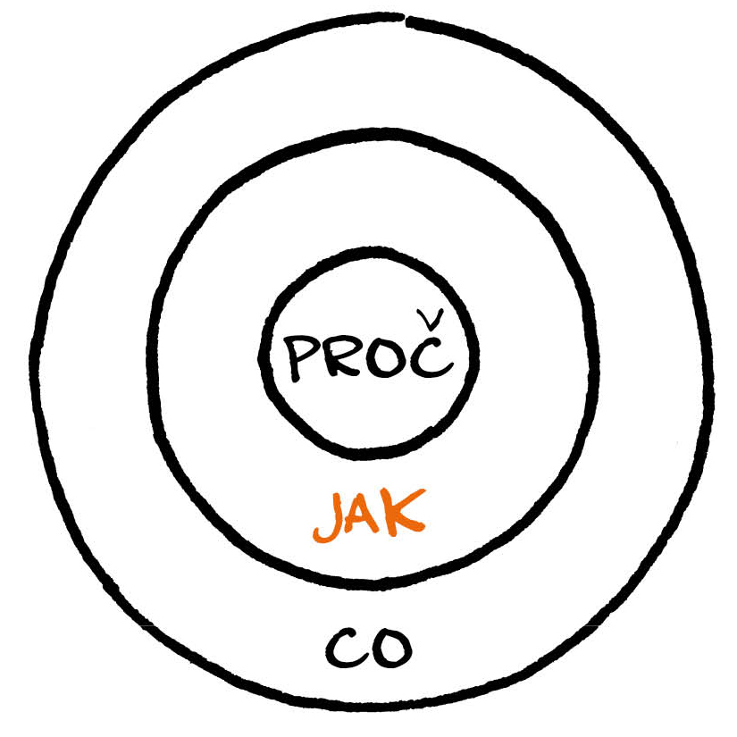
Zlatý kruh
CO
Každá organizace na planetě ví,
CO dělá. Jsou to produkty,
které prodává, nebo služby.
JAK
Některé organizace vědí,
JAK to dělají. Jsou to věci,
jimiž se odlišují od konkurence.

Slide 4
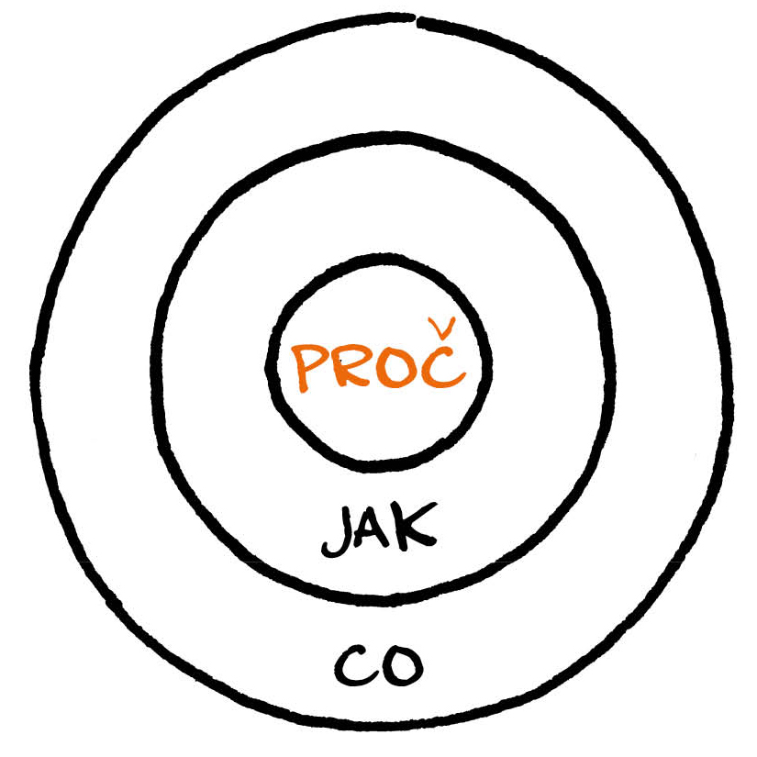
Zlatý kruh
CO
Každá organizace na planetě ví,
CO dělá. Jsou to produkty,
které prodává, nebo služby.
JAK
Některé organizace vědí,
JAK to dělají. Jsou to věci,
jimiž se odlišují od konkurence.
PROČ
Jen málo organizací ví, PROČ dělají to, co dělají. PROČ se netýká vydělávání peněz – to je pouze výsledek. PROČ je poslání, smysl nebo přesvědčení. Je to pravý důvod existence organizace.

Slide 5
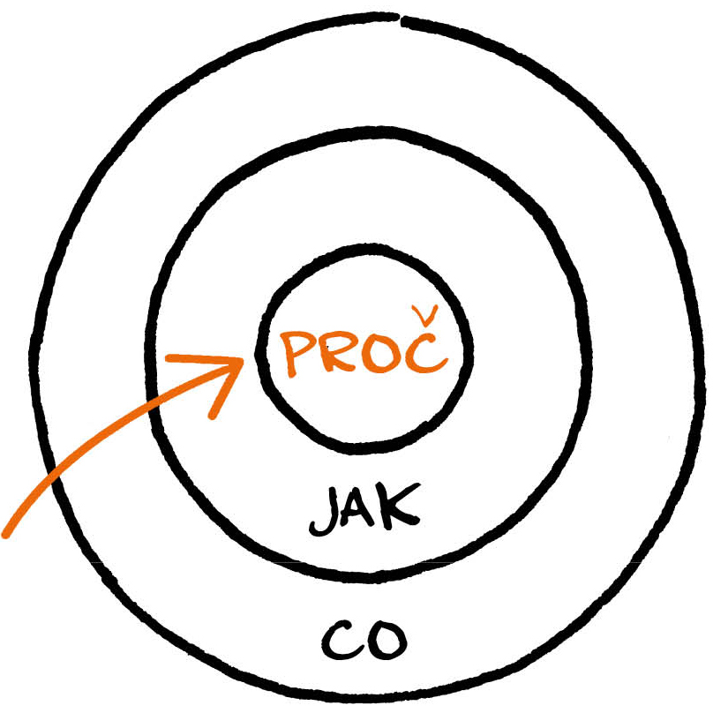
Zlatý kruh
Obvyklá komunikace:
CO a JAK

Slide 6
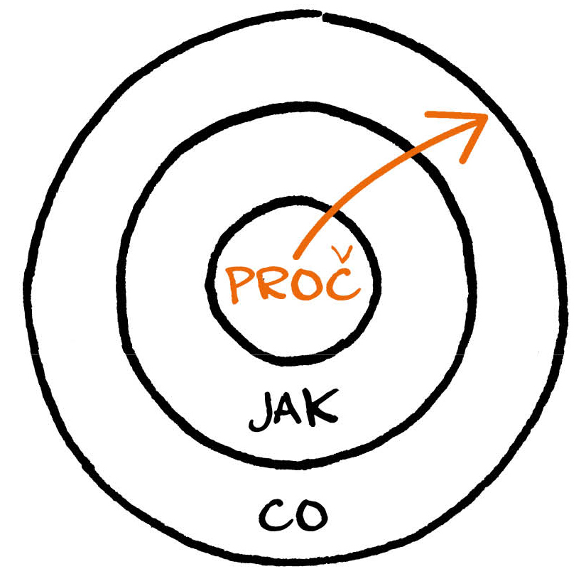
Zlatý kruh
Komunikace lídrů:
začínají od PROČ

Slide 7
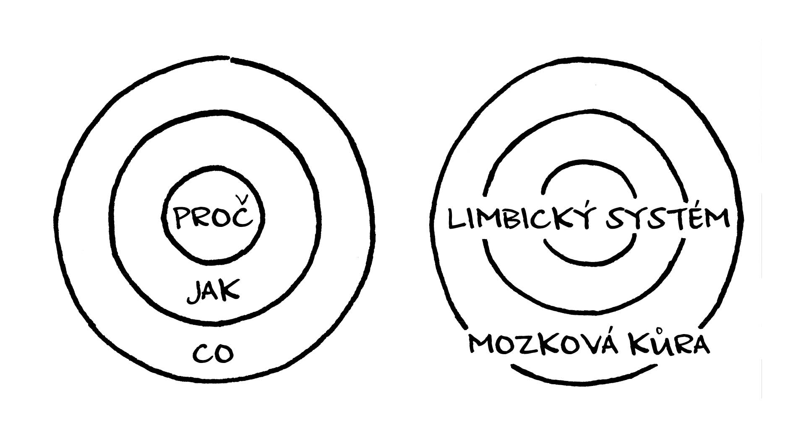
Zlatý kruh a lidský mozek

Slide 8
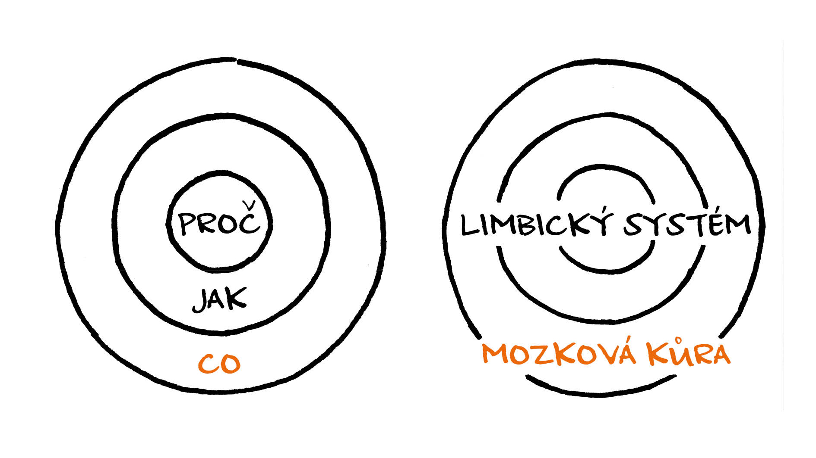
Zlatý kruh a lidský mozek
MOZKOVÁ KŮRA
racionální a analytické uvažování
řeč

Slide 9
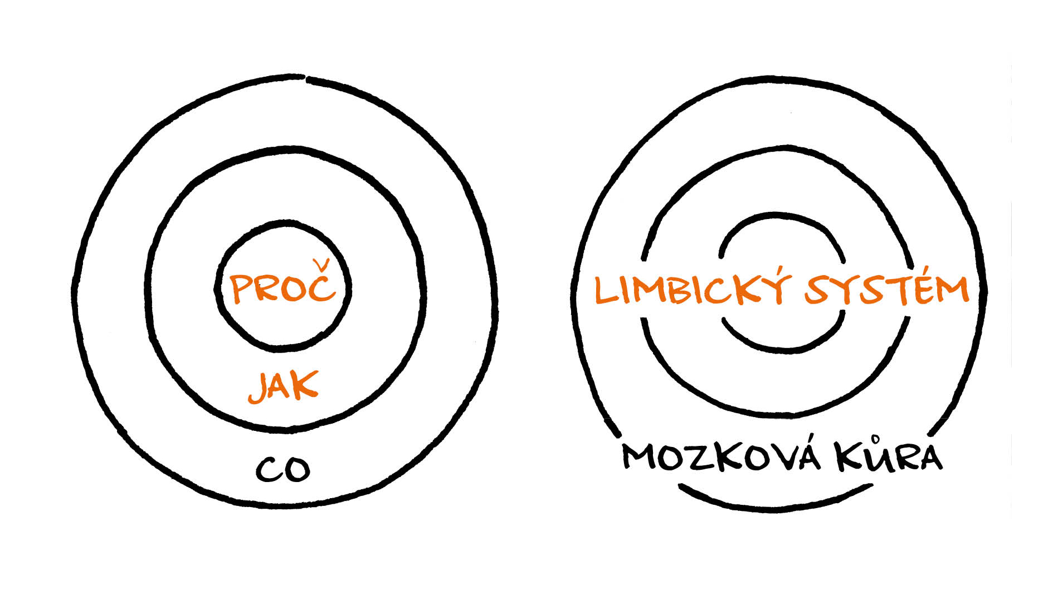
Zlatý kruh a lidský mozek
LIMBICKÝ SYSTÉM
veškeré naše pocity, například důvěra, loajalita
veškeré chování a rozhodování
neovládá řeč

Slide 10
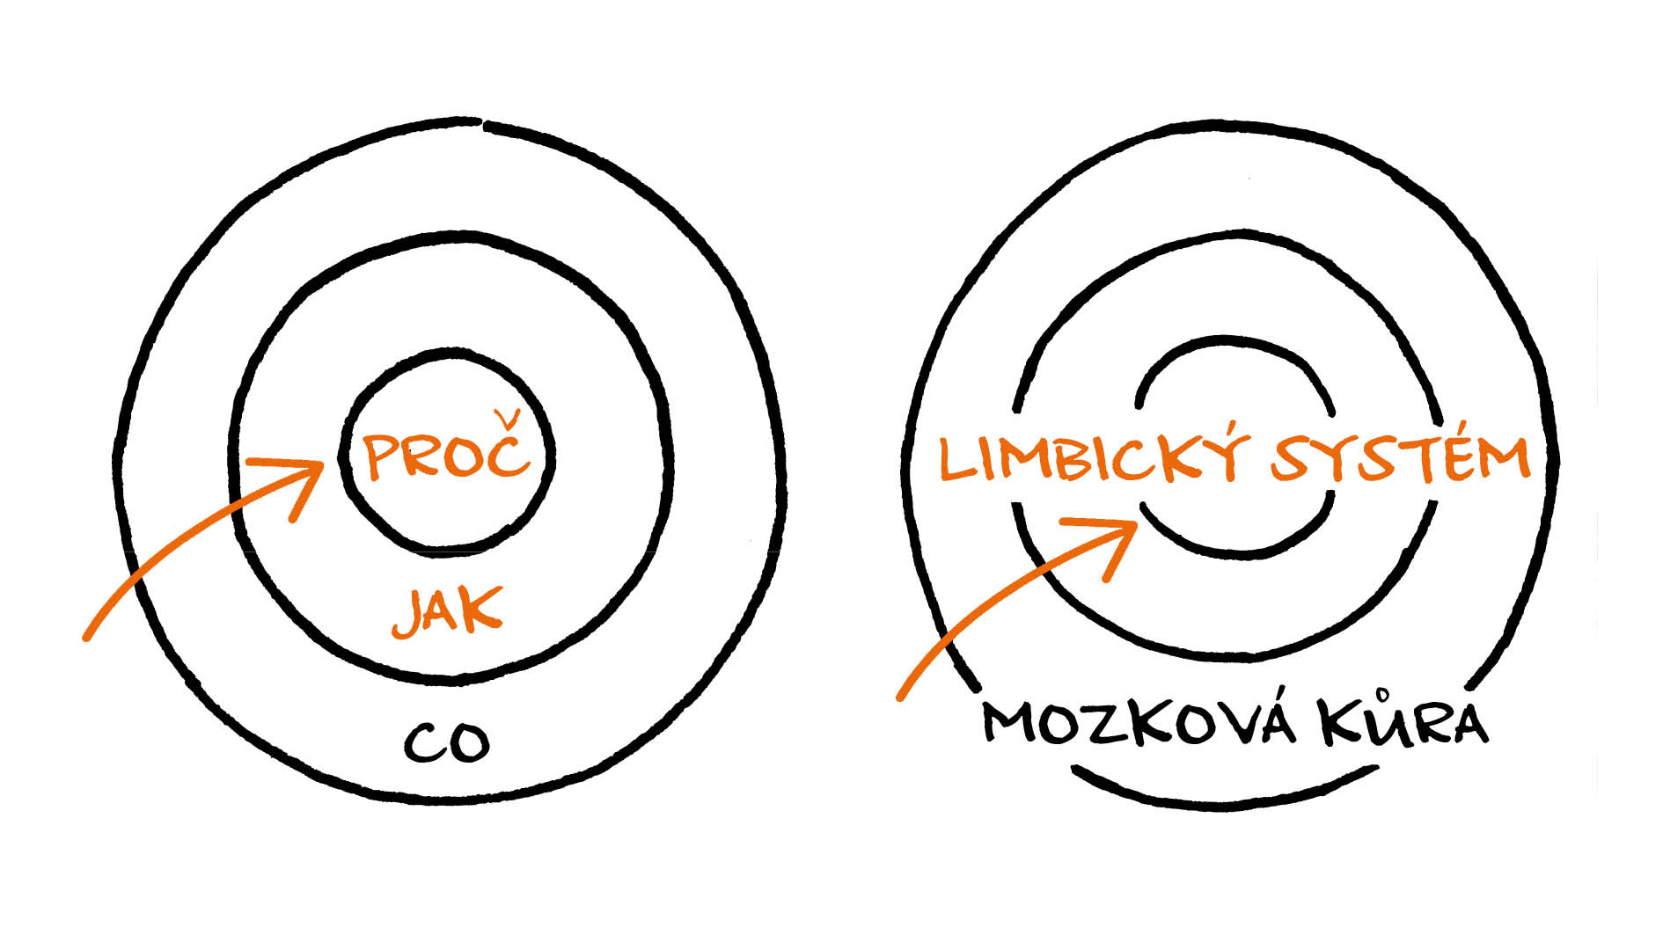
Zlatý kruh a lidský mozek

Slide 11
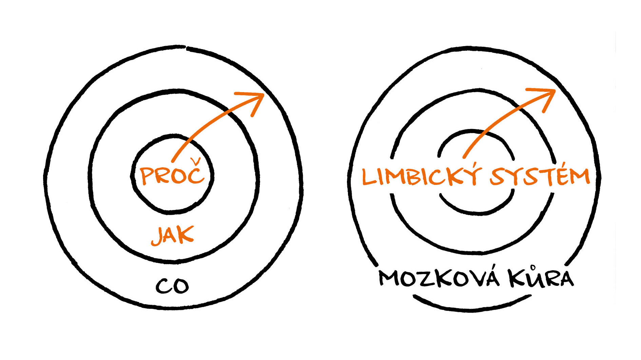
Zlatý kruh a lidský mozek

Slide 12
„Lidé nekupují CO děláte,
kupují PROČ to děláte.“
– Simon Sinek

Slide 13
Zlatý kruh
MÍT JASNO V PROČ
DISCIPLÍNA V JAK
KONZISTENTNOST V CO

Slide 14
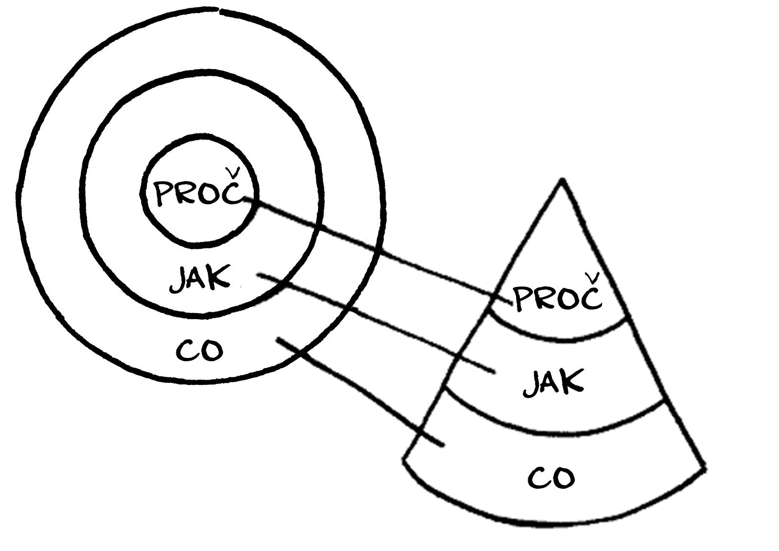
Zlatý kruh jako kužel
Zlatý kruh lze promítnout
i do struktury organizace.

Slide 15
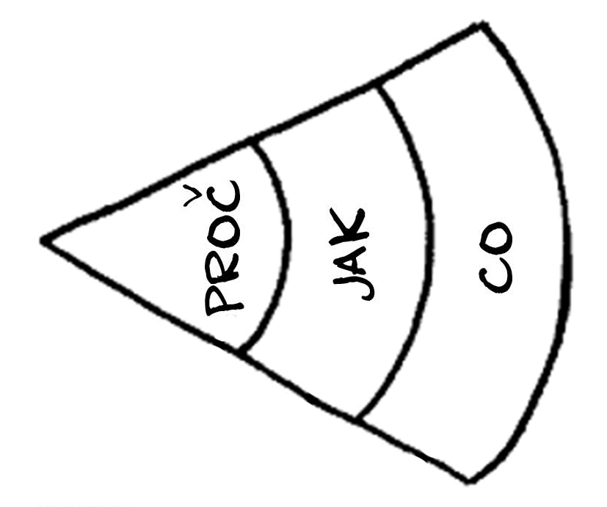
Zlatý kruh jako kužel
Zlatý kruh – základ efektivní
komunikace: megafon

Slide 16
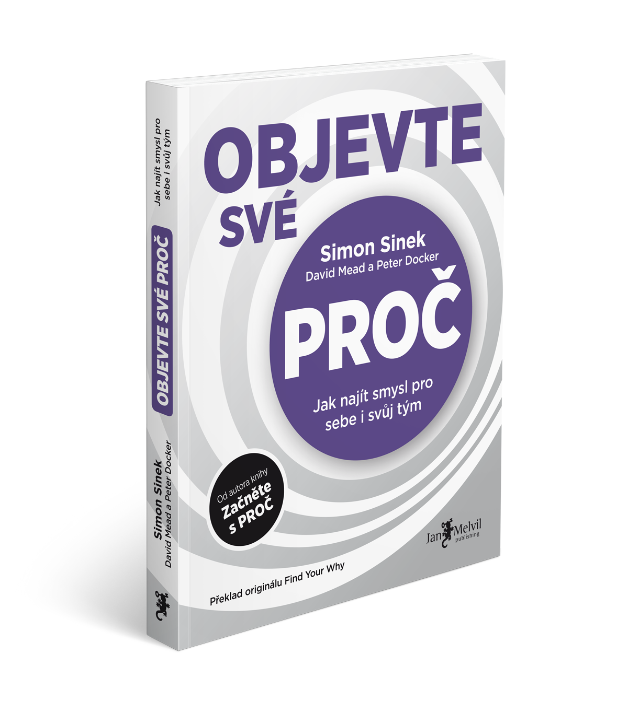
Každý den někoho inspirujte.
Každým vyřčeným slovem,
každým vykonaným skutkem
můžeme...
Začněte s PROČ
Zdroje s dalšími informacemi o Zlatém kruhu a způsobech,
jak žít své PROČ.
Pomocí Cvičení s kamarády můžete udělat významný krok k odhalení svého PROČ.
Zapište se do online kurzu, kde se naučíte, jak objevit své PROČ.
Přečtěte si knihy.
Sdílejte tyto principy s cílem inspirovat další lidi pomocí průvodce Speak to Inspire Action Guide.
Absolvujte kurz o sdílení dovedností na How to Present: Share Ideas That Inspire Action.

